Slide 1
CLOWN e PAROLE

Slide 2
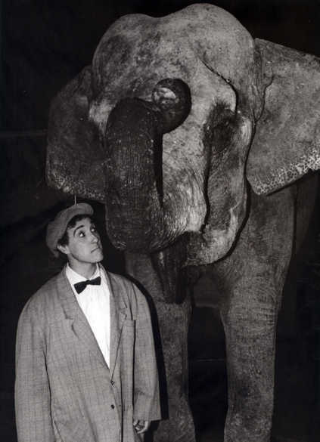
Corrado Togni
È prerogativa della grandezza recare grande felicità con piccoli doni.
Friedrich Nietzsche

Slide 3
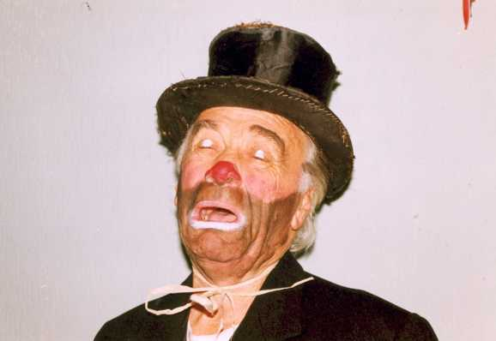
Nani Colombaioni
Un giorno senza un sorriso è un giorno perso.
Charlie Chaplin

Slide 4
Carlos Peres
con il figlio Shon
Il clown è un artista così sommamente intelligente e affettuoso che è capace di fare in modo che gli uomini si sentano semplici e i bambini importanti.
Josefina de Silva

Slide 5
David Cavedo
Chi ha il coraggio di ridere è padrone del mondo.
Giacomo Leopardi

Slide 6
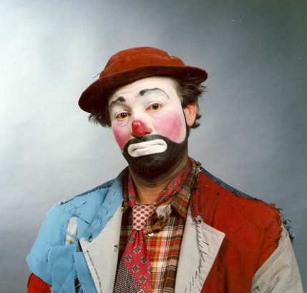
Frank Bogino
L'arte del clown va molto al di là di quel che si pensa. Non è né tragica né comica. È lo specchio comico della tragedia e lo specchio tragico della commedia
André Suarès

Slide 7
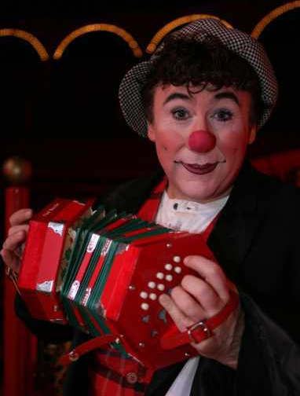
Davide Larible
Mi sono semplicemente abbandonato alle mie convinzioni intime. Ai miei gusti profondi. Alle mie voglie naturali. Sono stato il clown che volevo essere.
Achille Zavatta

Slide 8
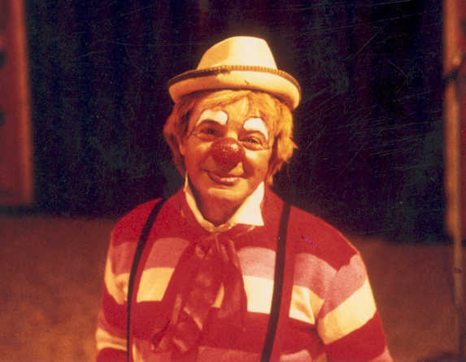
Nené Huesca
Facendo ridere, il clown, ci dà lezioni di umanità. Suggerisce in noi amore, calda simpatia per l’uomo così com’è, con virtù e difetti.
M. Trivas

Slide 9
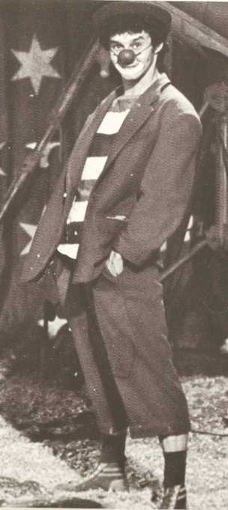
Arcangelo Busnelli
Il sorriso è una grande fedeltà interiore a se stessi... E' un'arte che bisogna praticare con ostinazione e costanza.
Descalso

Slide 10
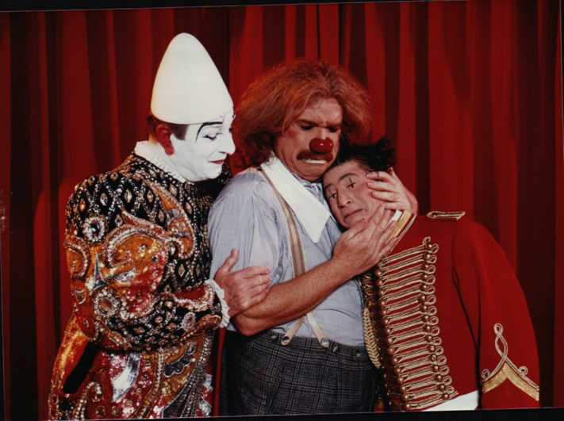
Francesco Caroli, Bernard Paul, Fumagalli
Il clown è una delle poche cose serie di questo mondo
Jaime de Armian

Slide 11
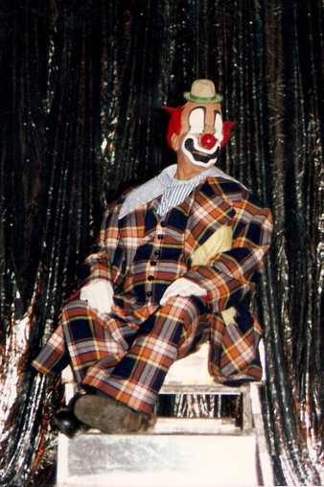
Romualdo Simili
Il clown è il poeta in azione.
Henry Miller

Slide 12
Jacob - Steve Bello

Slide 13
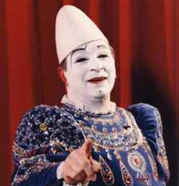
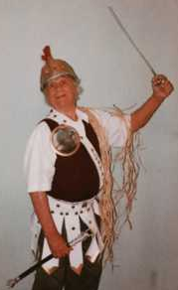
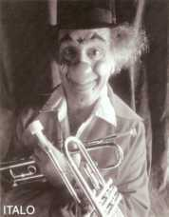
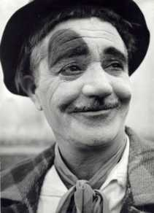
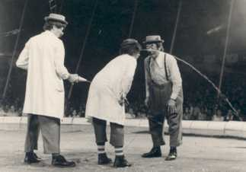
FRANCESCO
NANI
ITALO
REMO
PADELLA
ERNESTOS
GIRAFFA

Slide 14
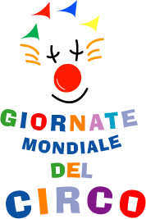
Don Luciano Cantini

